Slide 1
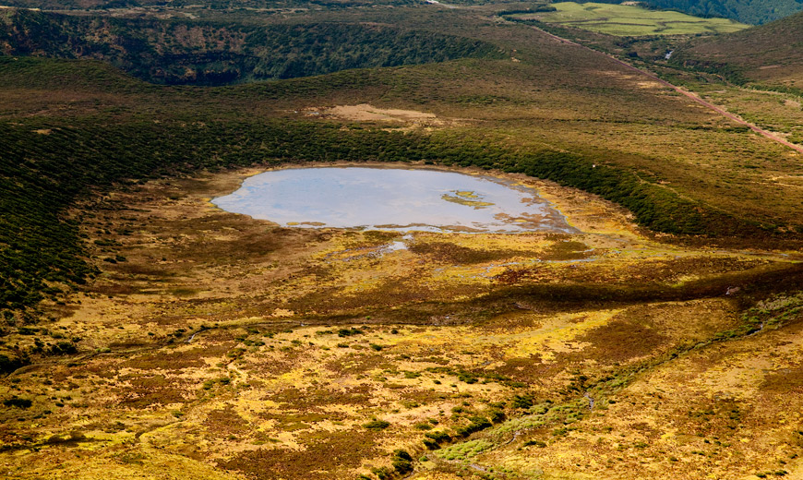






Proteção ativa e gestão integrada da
Rede Natura 2000 nos Açores
LIFE IP AZORES NATURA – LIFE 17 IPE/PT 000010
Universidade dos Açores
Diana Pereira
Conselho Consultivo – Stakeholder Board
Flores, 29 de julho de 2020

Slide 2




Proteção ativa e gestão integrada da Rede Natura 2000 nos Açores
LIFE IP AZORES NATURA – LIFE 17 IPE/PT 000010
Notes:
O Programa para o Ambiente e a Ação Climática - LIFE é um instrumento financeiro da UE, criado em 1992, com o objetivo específico de contribuir para a execução, a atualização e o desenvolvimento das Políticas e Estratégias Europeias na área do Ambiente e do Clima, através do cofinanciamento de projetos com valor acrescentado europeu.
No atual período de financiamento (2014-2020) passou a integrar uma forte componente relacionada com a politica climática, mantendo, no essencial, o apoio que já vinha sendo prestado às restantes políticas europeias de Ambiente.
O LIFE conta, no global, com um orçamento de quase 3,5 mil milhões, dos quais 2,6 mil milhões afetos ao subprograma Ambiente e 864 milhões afetos ao subprograma Ação Climática.

Slide 3
Proteção ativa e gestão integrada da Rede Natura 2000 nos Açores
LIFE IP AZORES NATURA – LIFE 17 IPE/PT 000010
Subprograma Ambiente:
- Ambiente e eficiência dos recursos
- Natureza e Biodiversidade
- Governação e informação (Ambiente)
Subprograma Ação Climática:
- Mitigação das alterações climáticas
- Adaptação às alterações climáticas
- Governação e informação (Clima)
SUBPROGRAMAS
Notes:
O programa LIFE promove um contributo significativo para o desenvolvimento sustentável e para a consecução dos objetivos e metas da UE em matéria de Ambiente e Clima, o que concretiza através de dois subprogramas:
O subprograma Ambiente, que tem três domínios prioritários:
Ambiente e eficiência dos recursos
Natureza e Biodiversidade
Governação e informação em matéria de ambiente
E o subprograma Ação Climática, também com três domínios prioritários:
Mitigação das alterações climáticas
Adaptação às alterações climáticas
Governação e informação em matéria de clima

Slide 4
Proteção ativa e gestão integrada da Rede Natura 2000 nos Açores
LIFE IP AZORES NATURA – LIFE 17 IPE/PT 000010
Subprograma Ambiente:
- Projetos tradicionais
- Projetos Integrados
- Projetos Preparatórios
- Projetos de Assistência Técnica
Subprograma Ação Climática:
- Projetos tradicionais
- Projetos Integrados
- Projetos de Assistência Técnica
TIPOS DE PROJETOS
Notes:
O Programa LIFE apoia diversos tipos de projetos:
Subprograma Ambiente:
Projetos tradicionais (ex.: LIFE VIDALIA, LIFE BEETLES)
Projetos Integrados (LIFE IP AZORES NATURA – 1º e único projeto integrado português aprovado)
Projetos Preparatórios
Projetos de Assistência Técnica
Subprograma Ação Climática:
Projetos tradicionais
Projetos Integrados (LIFE IP CLIMAZ)
Projetos de Assistência Técnica
Existiram, ainda, os projetos de Capacitação, dirigidos às entidades públicas dos EM
No atual período de financiamento, o programa criou uma nova categoria de projetos, Projetos Integrados, para operar a uma escala territorial grande e visando integrar vários fundos, quer comunitários quer privados.

Slide 5

Proteção ativa e gestão integrada da Rede Natura 2000 nos Açores
LIFE IP AZORES NATURA – LIFE 17 IPE/PT 000010
LIFE 17 IPE/PT 000010
Proteção ativa e gestão integrada da Rede Natura 2000 nos Açores
Notes:
Apresentação do projeto – LIFE IP AZORES NATURA: A (Proteçao ativa e gestão integrada da Rede Natura 2000 nos Açores)
É o primeiro projeto integrado português aprovado e o maior projeto de conservação da natureza alguma vez concebido para os Açores.

Slide 6
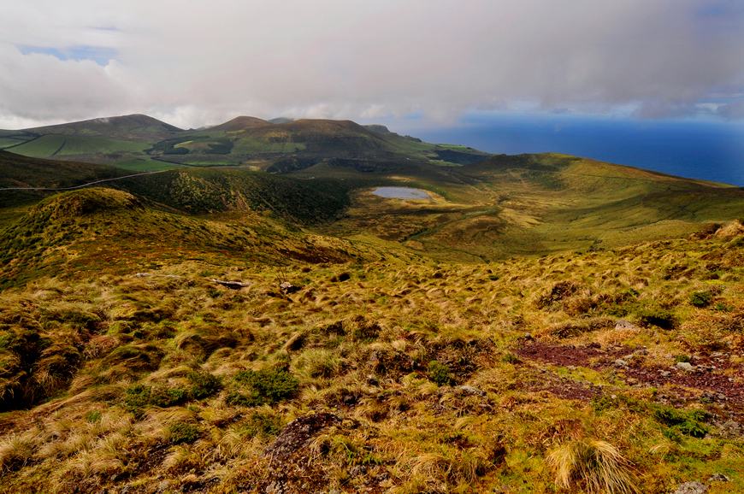
Proteção ativa e gestão integrada da Rede Natura 2000 nos Açores
LIFE IP AZORES NATURA – LIFE 17 IPE/PT 000010
Duração:
9 anos (01/01/2019 a 31/12/2027)
Orçamento Total:
19 087 522€
Co-financiamento (UE):
11 452 513€ (60%)
Fundos Complementares:
Cerca de 12 M€
Beneficiário Coordenador:
Direção Regional do Ambiente
http://siaram.azores.gov.pt/
Beneficiários Associados:
Direção Regional dos Assuntos do Mar
Sociedade de Gestão e Conservação da Natureza - AZORINA
Sociedade Portuguesa para o Estudo das Aves - SPEA
Fundación Canaria Reserva Mundial de La Biosfera La Palma
Notes:
O projeto terá uma duração de 9 anos (01/01/2019- 31/12/2027) com um orçamento total de 19 087 522€, e uma contribuição financeira da União Europeia de 11 452 513€ (60%).
O projeto prevê mobilizar mais de 12 M€ em Fundos complementares.
Para atingir os seus objetivos, a estratégia do LIFE IP e os trabalhos previstos baseiam-se numa forte parceria que irá contribuir ativamente para a implementação do PAF (Quadro de Ação Prioritária para a RN2000), incluindo um conjunto de entidades com formação institucional e técnica complementares.
Esta estrutura de parceria permite, que o projeto beneficie de um conhecimento técnico, político e operacional sólido, garantindo assim a continuação das ações após o fim do LIFE IP. Esta estrutura inclui 5 beneficiários, que são os seguintes:
- Direção Regional do Ambiente (DRA), beneficiário coordenador do projeto e administração pública regional com responsabilidade direta na implementação da Rede Natura 2000 (componente terrestre).
- Direção Regional dos Assuntos do Mar (DRAM) (componente marinha)
- Sociedade de Gestão e Conservação da Natureza (AZORINA) – sensibilização e educação ambiental. Trabalha muito ativamente com a DRA, através dos Parques de Ilha (ecotecas, etc.), com programas como o Parque Escola, Parque Aberto e Gestão dos Centros de Interpretação dos PNI’s.
- Sociedade Portuguesa para o Estudo das Aves (SPEA) – vasta experiência no programa LIFE e à vários anos com conservação do Priolo.
- Fundación Canaria – Reserva Mundial de la Biosfera La Palma (LA PALMA) – para garantir a replicabilidade e transferência eficaz das ações principais, este projeto prevê uma ação piloto com outra autoridade pública da Macaronésia, responsável pela Rede Natura 2000. Neste contexto, destaca-se a presença de um beneficiário associado das ilhas Canárias – LA PALMA – que irá desenvolver trabalhos de prevenção, controle e erradicação de espécies exóticas invasoras.

Slide 7
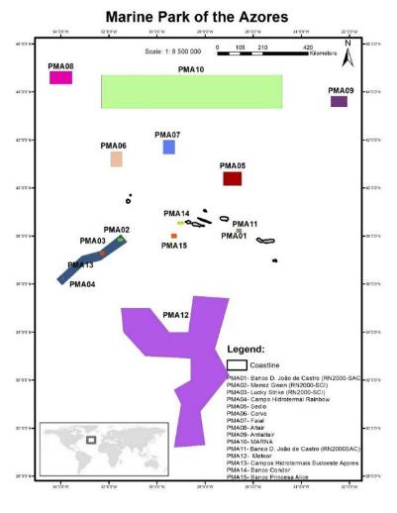
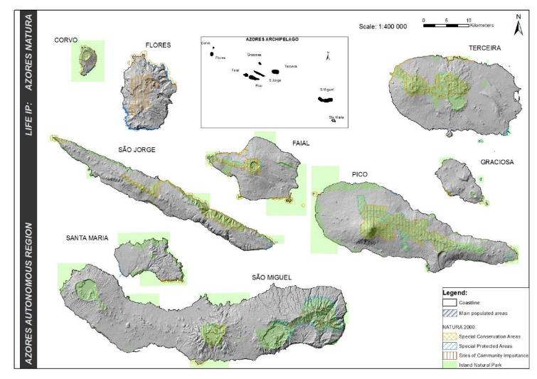
Proteção ativa e gestão integrada da Rede Natura 2000 nos Açores
LIFE IP AZORES NATURA – LIFE 17 IPE/PT 000010
Área do projeto [Todos os sítios da Rede Natura 2000 (24 ZEC; 15 ZPE; 2 SIC)]
Notes:
- O projeto LIFE IP Azores Natura abrange todos os sítios da RN2000: 24 ZEC’s (Zonas Especiais de Conservação), 15 ZPE’s (Zonas de Proteção Especial) e 2 SIC's (Sítios de Interesse Comunitário) da Rede Natura 2000 nos Açores, procurando obter um contributo significativo para a conservação de espécies e habitats protegidos pelas Diretivas Habitats e Aves que fundamentam a sua designação.
- 24 ZEC’s:
•7 (100% terrestres);
•3 (100% marinhos);
•15 (mistos)
- 15 ZPE’s:
•14 (100% terrestres);
•1 (Misto – Lajes do Pico);
- 2 SIC’s:
•2 marinhos;
- O Parque Marinho dos Açores (tem como objetivo contribuir para assegurar a proteção e a boa gestão das áreas marinhas protegidas por razões ambientais que se localizem nos mares dos Açores. Por se encontrarem incluídas nos correspondentes parques naturais de ilha, ficam excluídas do âmbito do PMA as áreas marinhas situadas no mar territorial adjacente a cada uma das ilhas do arquipélago), e espera-se que estas áreas offshore tenham que ser alargadas e / ou novos locais tenham que ser definidos para proteger os ecossistemas marinhos dos Açores.

Slide 8
Proteção ativa e gestão integrada da Rede Natura 2000 nos Açores
LIFE IP AZORES NATURA – LIFE 17 IPE/PT 000010
Principais objetivos:
Implementação do Quadro de Ação Prioritária para a Rede Natura 2000 (PAF);
Melhoria do estado de conservação para 100% dos habitats e, pelo menos, 50% de espécies (flora e fauna) descritas como desfavoráveis no último relatório submetido à UE;
Mobilização de fundos complementares para a gestão dos sítios da Rede Natura 2000, através de outros financiamentos disponíveis.

Slide 9
Proteção ativa e gestão integrada da Rede Natura 2000 nos Açores
LIFE IP AZORES NATURA – LIFE 17 IPE/PT 000010
Ações:
Boas Práticas
(p.e., Estratégia Regional de Controlo de EEI; Estratégia Regional de prevenção e controle de EEI marinhas;
Restauro e conservação de habitats terrestres; Conservação de tartarugas marinhas)
Demonstração e Inovação
(p.e., Recuperação de populações ameaçadas de fauna/flora endémica; Piloto no Corvo para deteção precoce e controlo imediato de novas EEI)
- Capacitação
- Governança
- Envolvimento de parceiros
- Gabinetes de apoio para mobilização de fundos complementares;
Replicabilidade e Transferibilidade do projeto
(ação piloto com La Palma e transferência de conhecimentos para outras regiões da Macaronésia)
Notes:
35 ações:
- 4 ações preparatórias
- 16 ações de conservação
- 5 ações de monitorização
- 5 ações de sensibilização e divulgação
- 5 ações de gestão e acompanhamento do projeto
- LIFE IP AZORES NATURA deverá focar-se nos problemas de conservação identificados pelo PAF à escala regional. Nesse contexto, a maioria das ações propostas envolve a implementação de boas práticas (como o restauro de habitats, Estratégia Regional para o Controlo e Prevenção de EEI, conservação de tartarugas marinhas, conservação do priolo). Ao mesmo tempo, o IP também inclui um pequeno conjunto de ações de natureza demonstrativa ou inovadora / piloto que são necessárias para encontrar a melhor solução para problemas que não foram resolvidos até agora na escala dada (por exemplo, recuperação de populações de flora endémica, ação piloto de deteção precoce em EEI). Além disso, para assegurar a sustentabilidade, também está prevista uma estratégia de capacitação e governação, para permitir uma implementação eficiente e bem coordenada do PAF, no âmbito da parceria e com as partes interessadas externas e um gabinete de apoio para a mobilização de fundos complementares.
Por último, mas não menos importante, e para assegurar a replicabilidade / transferibilidade efetiva das ações principais, este projeto inclui ações que lidam com a replicação / transferência de projetos, dentro do prazo do projeto e após o seu termo, para outras autoridades públicas da Macaronésia - Canárias.

Slide 10
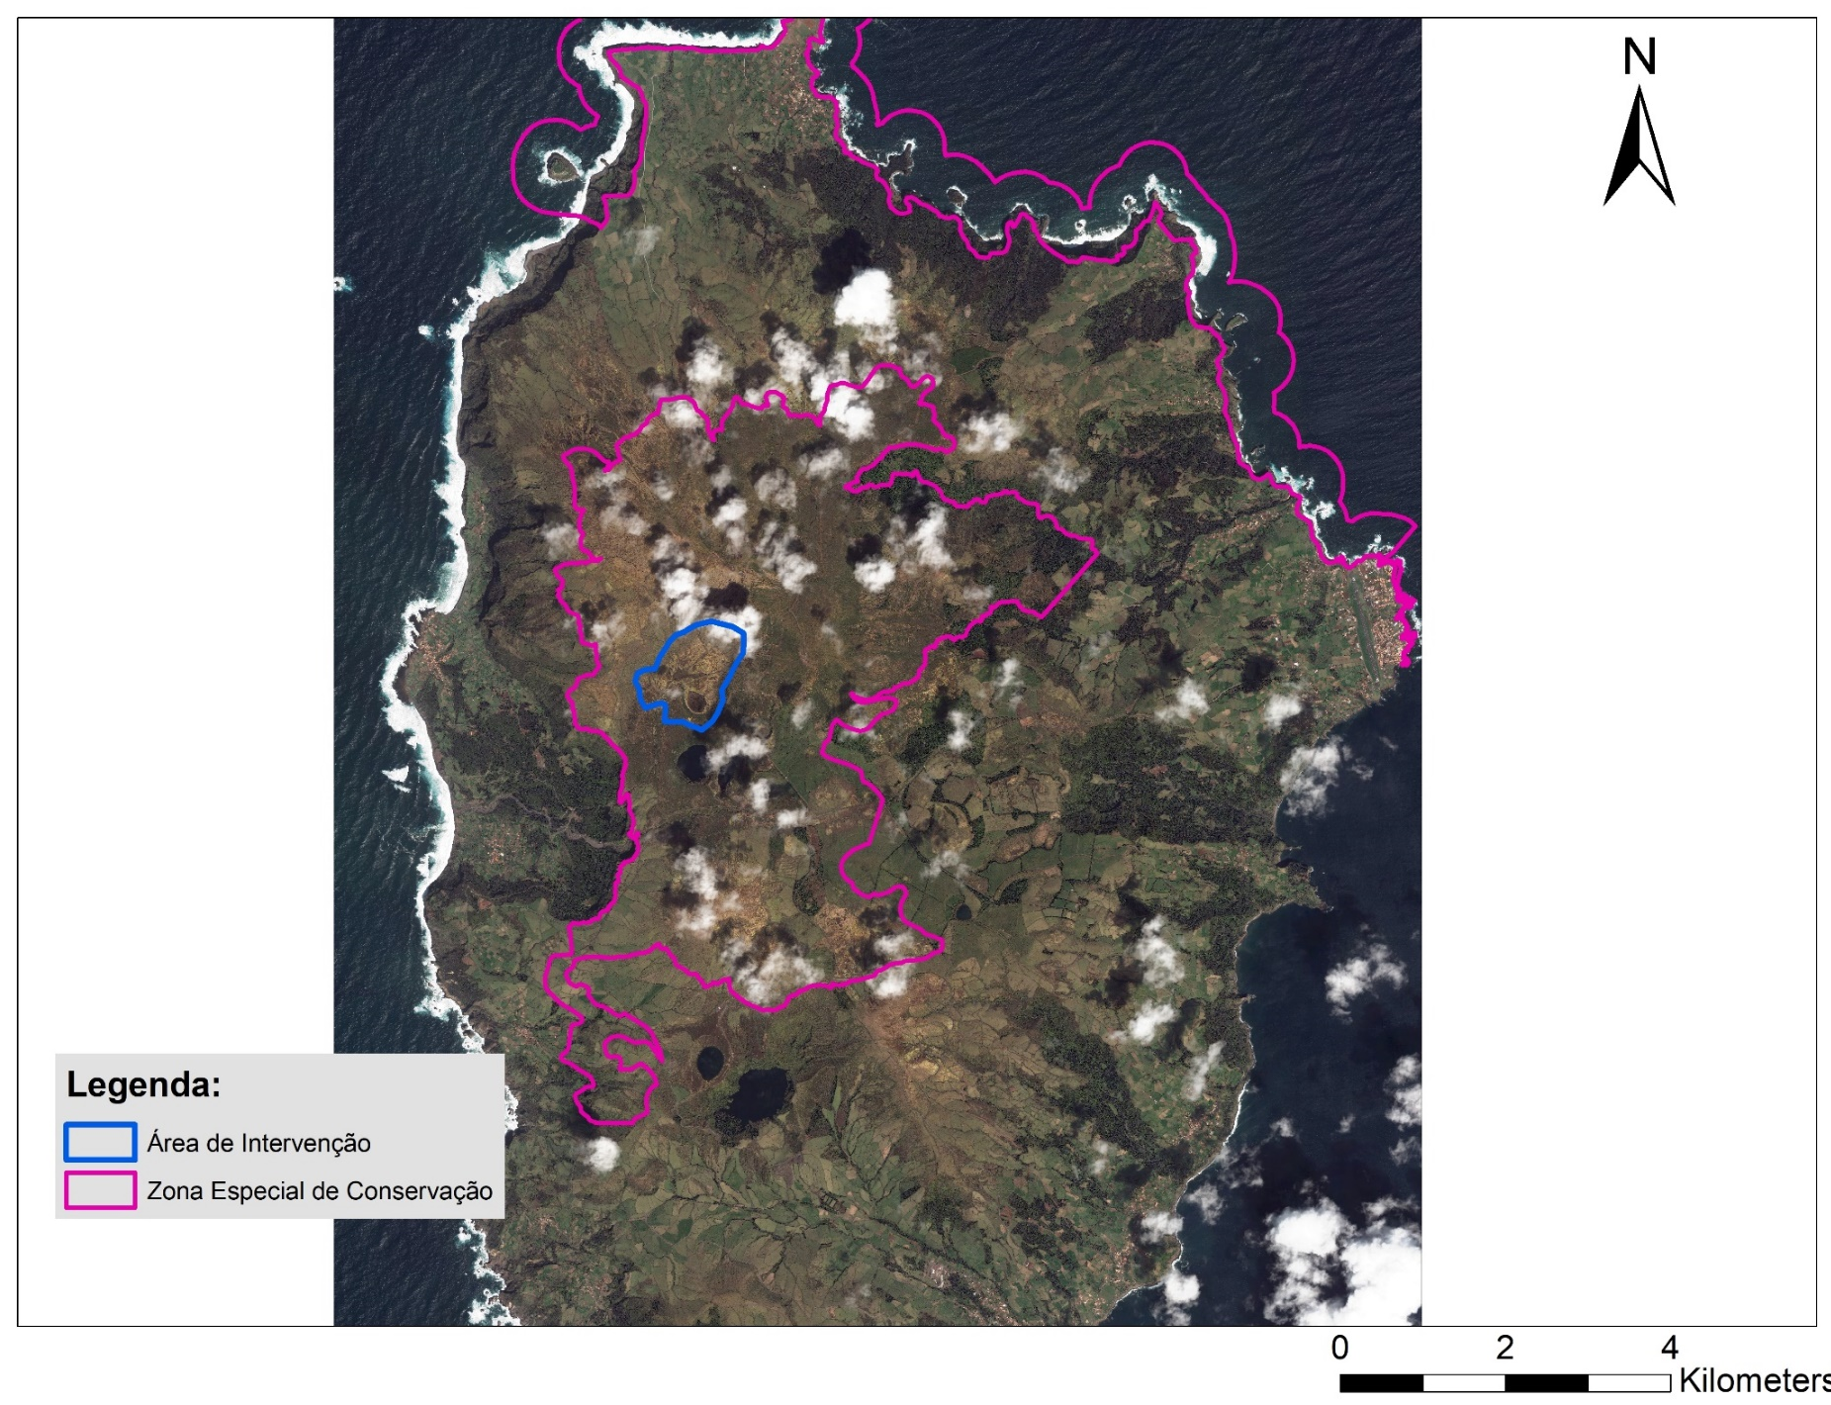
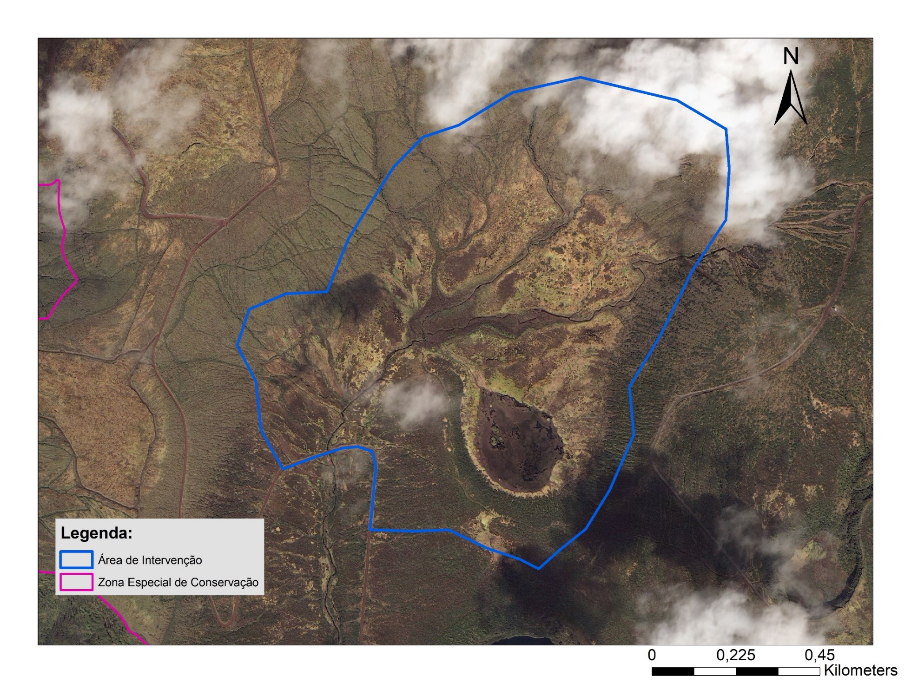
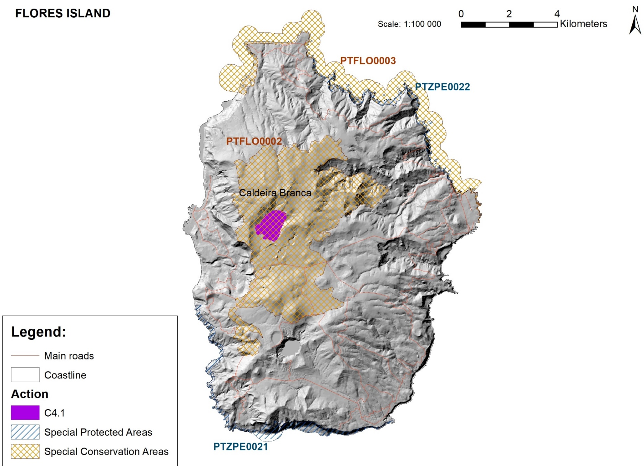
Proteção ativa e gestão integrada da Rede Natura 2000 nos Açores
LIFE IP AZORES NATURA – LIFE 17 IPE/PT 000010
Área de intervenção - Ilha das Flores
Notes:
Iremos intervir na Caldeira Branca em 106,7ha. Esta área é ocupada por um habitat prioritário da Diretiva Habitats - Turfeiras altas ativas(7110), pertencente à Rede Natura 2000.
- A área a restaurar para melhorar o estado de conservação deste habitat passará pela remoção de invasoras, como as hortênsias do interior do meio da caldeira e envolvente (extração muito difícil).
- Restabelecer as zonas de Hydrangea com plantação de espécies nativas estruturantes deste habitat como o Sphagnum, Calluna, Juniperus brevifolia.

Slide 11
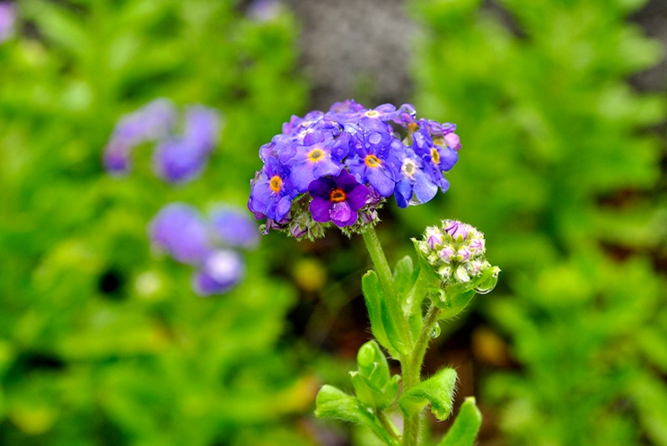
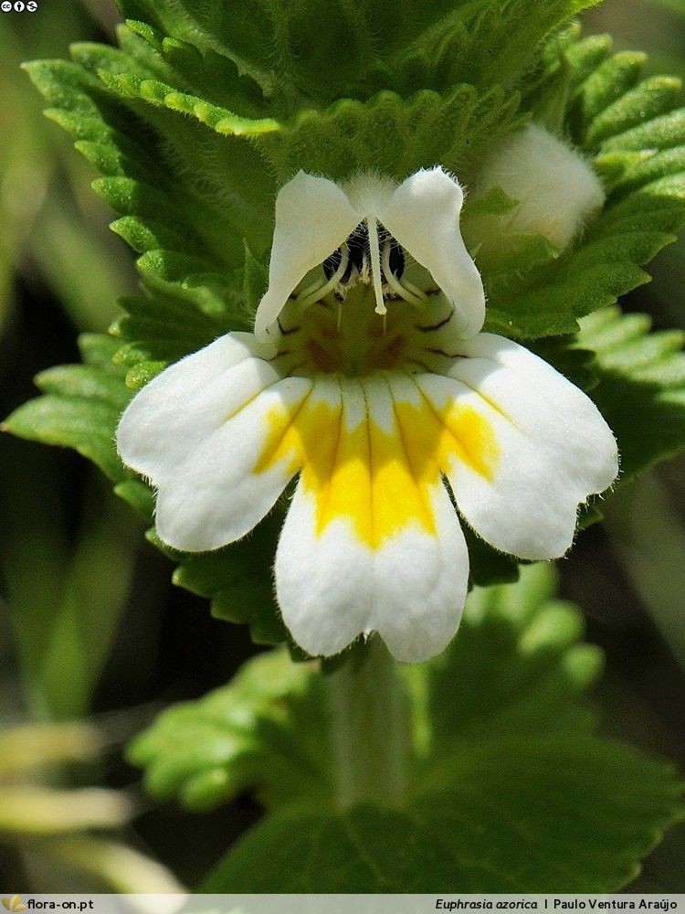
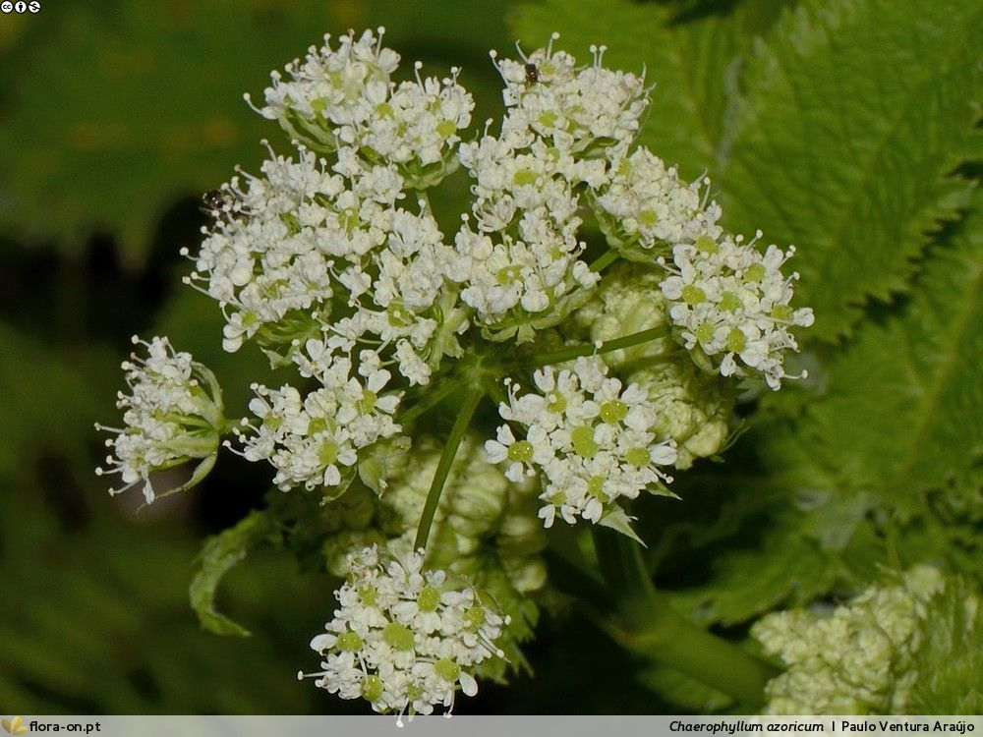
Proteção ativa e gestão integrada da Rede Natura 2000 nos Açores
LIFE IP AZORES NATURA – LIFE 17 IPE/PT 000010
Ação C3 – Implementação de trabalhos piloto para conservação de flora endémica
  Ammi trifoliatum
  Asplenium hemionitis
  Azorina vidalii
  Chaerophyllum azoricum
  Euphorbia stygiana
  Euphrasia azorica
  Frangula azorica
  Myosotis azorica
  Picconia azorica
  Rumex azoricus
  Scabiosa nitens
Notes:
- Desde modo será feita uma primeira prospeção no terreno para avaliar o estado atual das populações e se estão presentes, de acordo com os dados de distribuição atual, e após essa avaliação controlar as ameaças e pressões, e reforçar populações, quando necessário, através de conservação in situ e ex situ.

Slide 12
Proteção ativa e gestão integrada da Rede Natura 2000 nos Açores
LIFE IP AZORES NATURA – LIFE 17 IPE/PT 000010
Principais resultados esperados:
Implementação do PAF para a RN2000 nos Açores resultando na melhoria do estado de conservação de 13 habitats e 24 espécies ao abrigo das 2 Diretivas (Aves e Habitats), incluindo flora e fauna (terrestre e marinha).
Melhoria do conhecimento da distribuição, ecologia e principais problemas/ameaças de conservação de espécies (flora/fauna) e habitats (p.e. o morcego endémico – Nyctalus azoreum);
Aumento da área pública dentro da RN2000 em 96,13ha, para restauro e recuperação de habitats protegidos;
Habitats melhorados em mais de 24 ha para 7 aves marinhas e 120 ha para o Pyrrhula murina (priolo);
Redução/controle e sensibilização de espécies exóticas invasoras e espécies não-indígenas marinhas;
Atualização de informação sobre espécies marinhas e designação de novos sítios marinhos;
Designação de novos SIC’s;
Notes:
- Implementação do PAF para a RN2000 nos Açores resultando na melhoria do estado de conservação de 13 habitats e 24 espécies ao abrigo das 2 Diretivas (Aves e Habitats), incluindo flora e fauna (terrestre e marinha).
- Melhoria do conhecimento da distribuição, ecologia e principais problemas/ameaças de conservação de espécies (flora/fauna) e habitats (p.e. o morcego endémico – Nyctalus azoreum);
- Aumento da área pública dentro da RN2000 em 96,13ha, para restauro e recuperação de habitats protegidos;
- Habitats melhorados em mais de 24 ha para 7 aves marinhas e 120ha para o priolo;
- Redução/controle e sensibilização para as espécies exóticas invasoras e espécies não-indígenas marinhas;
- Atualização de informação sobre espécies marinhas e designação de novos sítios marinhos;
- Designação de novos SIC’s (ajuste, com aumento de área, da ZEC existente de Caldeira e Capelinhos - PTFAI0004, de forma a incluir áreas a serem intervencionadas na ação C4.1 com espécies da HD; designação de 2 novos SIC's em ilhéus, o Ilhéu do Topo na ilha de S. Jorge e o Ilhéu da Vila na ilha de Santa Maria (acrescentando à atual designação como ZPE);

Slide 13
Proteção ativa e gestão integrada da Rede Natura 2000 nos Açores
LIFE IP AZORES NATURA – LIFE 17 IPE/PT 000010
Organograma:
i
 |  |  |  |  | LIFE / Commission / EASME |  |  |  | NEEMO External Monitoring
 |  |  |  |  |  |  |  |  | Monitores:
 |  |  |  |  | Technical Desk Officer: Anita Fassio |  |  |  | João Salgado
 |  |  |  |  |  |  | ↔ |  | María-Jose Aramburu
 |  |  |  |  | Financial Desk Officer: Davide Messina |  |  |  | Peter Mecko (Financial)
 | Advisory Support Board |  |  |  | ↕ |  | ↗
 | ASB
 | Lead by: Regional Director for Environment |  |  |  | Project Management Board |  |  |  | External Auditor (ROC)
 |  |  |  |  | PMB |  |  |  | To be contracted by DRA (ROC)
 | Permanent Members:
 | CRADS - Conselho Regional de Ambiente e Desenvolvimento Sustentável |  | ↔ |  | Executive /Decision Making Role |  | ↔ |  | Ocasional Meetings when needed (including bilateral)
 |  |  |  |  | Coordination: Regional Director for Environment (DRA) - Dr. Hernâni Jorge
 |  |  |  |  | Other Members:
 |  |  |  |  | Regional Director for Marine Affairs (DRAM) - Dr. Filipe Porteiro |  |  |  | External LIFE Support
 | Semestral Meetings, presential, as part of regular agenda |  |  |  | CEO (AZORINA) - Dra. Andrea Porteiro |  |  |  | To be contracted by DRA: Luís Jordão
 |  |  |  |  | Executive Director (SPEA) - Dr. Domingos Leitão |  |  |  | to capacitate internal teams; for 2,5 years only
 |  |  |  |  | Executive Director (LA PALMA) - Antonio San Blas |  |  |  | Regular Meetings, presential and eletronic
 | Stakeholder Board |  | ↔
 | SB |  |  |  | Technical Management Team |  | ↔ |  | Other Service Providers
 | Lead by: Island Park Directors (DRA) |  |  |  | TMT
 |  |  |  |  | Project Manager: Diana Pereira (DRA)
 | Permanent Members: |  |  |  | Project Coordinator (DRAM): Gilberto Carreira |  |  |  | External Assistances foreseen by each
 |  |  |  |  | Assistant to Project Manager (DRAM): Sara Vanessa Santos
 | other members of yearly annual meeting of |  |  |  | Financial Assistant (DRAM): Francisco Freitas |  |  |  | partner, as details of Form F3
 | Park Consultative Board including public |  |  |  | Technical Assistant (DRA); Sol Weber*
 |  |  |  |  | Financial Assistant (DRA): Eugénio Cordovil
 |  |  |  |  | Technical Assistant (DRA): Sol Weber*
 |  |  |  |  | Project Co-Manager(SPEA): Rui Botelho
 |  |  |  |  | Project Co-Manager(SPEA): Azucena Martin
 |  |  |  |  | Project Manager(LA PALMA): Nieves Marichal
 | Park Consultative Board including public
 | administrations , civil society organizations |  |  |  | Regular Meetings every 3 months, presential |  |  |  | Ocasional Meetings when needed (including bilateral)
 | and economic sector umbrella organizations
 |  |  |  |  | ↕
 | Yearly Meetings, presential, as part of regular agenda
 |  |  |  |  | Project Operational Teams
 |  |  |  |  | POT
 |  |  |  |  | Project Manager: Diana Pereira (DRA)
 |  |  |  |  | Project Assistant Manager: Sol Weber *(DRA)
 |  |  |  |  | Communication Technician (AZORINA): Olímpia Granada
 |  |  |  |  | Operational Assistants (to be hire)
 |  |  |  |  | Regular Meetings every month, presential and/or eletronic
Notes:
Em toda a estrutura de gestão e execução do projeto, para além da:
• Equipa Gestão global do projeto
• Equipas de gestão técnica e operacional
• Monitorização Externa – NEEMO
• Auditor Externo
Está previsto um conselho consultivo para acompanhar e aconselhar a execução do projeto, que terá de se reunir semestralmente, composto por:
- representantes das áreas ambientais a nível regional, ONGA’,s, Universidade, federação agricola, pescas, …, e para não duplicar estruturas, foi proposto e autorizado pela que o Conselho Regional do Ambiente e Desenvolvimento Sustentável assumisse o conselho consultivo do projeto LIFE IP.
- Conselho de Partes Interessadas - O Conselho Consultivo dos Parques Naturais servirá de base para o conselho de partes interessadas e, visto que funcionam bem no LIFE Vidalia, associamos este conselho consultivo ao conselho de stakeholders. Por isso, associamos as reuniões do PNI e abrimos a toda a comunidade.

Slide 14
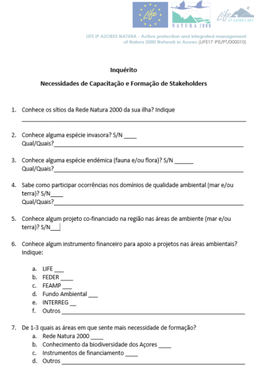
Proteção ativa e gestão integrada da Rede Natura 2000 nos Açores
LIFE IP AZORES NATURA – LIFE 17 IPE/PT 000010
Estratégia de Capacitação
Capacitação Externa
Necessidades de Formação
Inquérito aos stakeholders
Notes:
Esta subacção incide directamente na melhoria das aptidões e competências em matéria de utilização e exploração sustentáveis dos sítios N2000 - incluindo a utilização das oportunidades de financiamento disponíveis - das partes interessadas relevantes, em especial as que têm uma relação social e/ou económica mais directa com as zonas N2000 (por exemplo, agricultores, pescadores, operadores de turismo de natureza e outras autoridades/administrações públicas, como as responsáveis pelos portos/marinas e aeroportos ou municípios).
Com esses esforços de capacitação, esperamos promover e lidar melhor com o uso e desenvolvimento local e sustentável das áreas da RN2000, garantindo que os esforços de conservação necessários não sejam limitados aos das autoridades públicas responsáveis pela gestão destas áreas, mas também empreendidos por stakeholders que possam contribuir para melhorar os resultados de conservação da sua ilha.

Slide 15
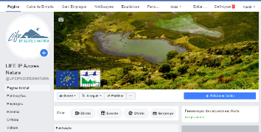
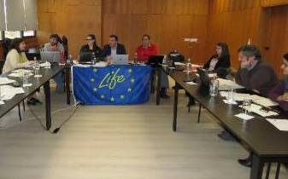
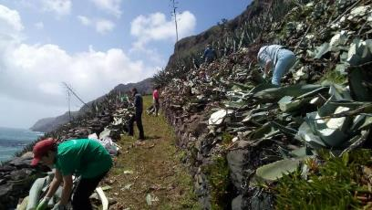
Proteção ativa e gestão integrada da Rede Natura 2000 nos Açores
LIFE IP AZORES NATURA – LIFE 17 IPE/PT 000010
Resultados:
Reuniões de gestão e planeamento com todos os parceiros do projeto;
Criação do logotipo e plano de comunicação e divulgação do projeto;
Início do Programa de Capacitação:
  Formação Financeira do Report ao LIFE
  Ação de capacitação em Santa Maria – Ponta do Castelo: controlo de Agave americana para restauro do habitat da espécie endémica: Lotus azoricus
Aquisição de terrenos (Pico, Terceira e S.Jorge)
Estratégia Regional para o Controlo e Prevenção de Espécies Exóticas e Invasoras;
Conselho consultivo e de stakeholders definido;
Planos Operacionais para os ilhéus finalizados;
Página do Facebook (1829 gostos)
https://www.facebook.com/LIFEIPAZORESNATURA/
Notes:
Resultados
Até à data foram alcançados os seguintes resultados:
- Reuniões de gestão e planeamento com todos os parceiros do projeto;
- Criação do LOGO do projeto e desenvolvimento do plano de comunicação do projeto
- Início das ações de capacitação:
- Formação Financeira do Report ao LIFE
- ação de capacitação na ilha de Santa Maria – na Ponta do Castelo, e a primeira ação de turismo de voluntariado no controlo de Agave americana para restauro do habitat da espécie endémica – Lotus azoricus.
Associada a esta ação, foi assinado um Acordo de Custódia da Natureza entre a Direção Regional do Ambiente e o proprietário da Ponta do Castelo, em Santa Maria.
Os trabalhos contam com a colaboração e intervenções conjuntas com a equipa do Parque de ilha de Santa Maria, visando a continuidade das intervenções, que foram agora possibilitadas através da assinatura de um Acordo de Custódia de Natureza entre o Governo Regional e o proprietário da área intervencionada, que alberga a maior população de Lotus azoricus conhecida na Região Autónoma dos Açores.
- Procedimentos para a aquisição de terrenos em progresso
- Estratégia Regional para o Controlo e Prevenção de Espécies Exóticas Invasoras;
- Stakeholder Board e o Advsory Board definido;

Slide 16
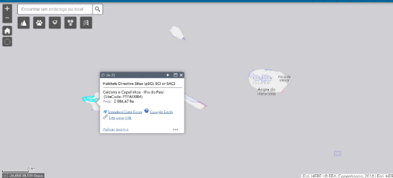
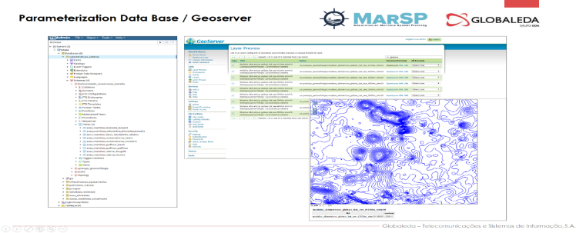
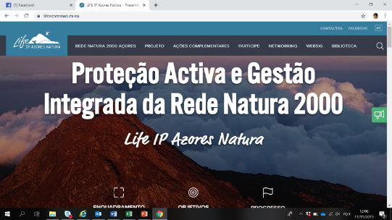
Proteção ativa e gestão integrada da Rede Natura 2000 nos Açores
LIFE IP AZORES NATURA – LIFE 17 IPE/PT 000010
Ações A2 e A3 – Criação de uma base de dados terrestre e marinha integrada em WebGIS, da Rede Natura 2000 dos Açores
Desenvolvimento da Plataforma WEBSIG da Rede Natura 2000 dos Açores
“Elaboração da cartografia de campo atualizada da distribuição de habitats e espécies da Rede Natura 2000 dos Açores (componente terrestre), incluindo a caracterização do estado de conservação e ameaças”– Concurso lançado a 29/10/2019.
Notes:
Pretende-se o desenvolvimento de uma solução SIG totalmente assente em tecnologia Open Source que permita a normalização e gestão dos dados georreferenciados existentes, provenientes de bases de dados produzidas em trabalhos anteriores, bem como a integração de novos dados geográficos produzidos internamente ou provenientes de serviços especializados contratados externamente, a serem disponibilizados online através de uma plataforma WebSIG, em total conformidade com os requisitos da UE ao nível do acesso e utilização de informação geográfica, estabelecidos através da Diretiva INSPIRE.
A plataforma WebSIG deve ser desenvolvida com recurso às mais recentes tecnologias, com adaptação eficaz a diferentes browsers e dispositivos, de modo a agilizar o acesso à informação e a alcançar o maior número possível de utilizadores. Deverá garantir também a interoperabilidade entre sistemas, aplicações e outros projetos em curso na Direção Regional do Ambiente, que recomenda o reforço de “uma estratégia de serviços partilhados e racionalização das tecnologias de informação e comunicação para obter ganhos de eficiência nos diversos níveis da Administração Pública”.

Slide 17
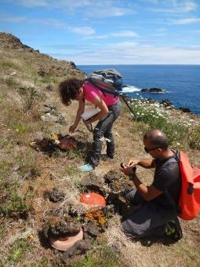
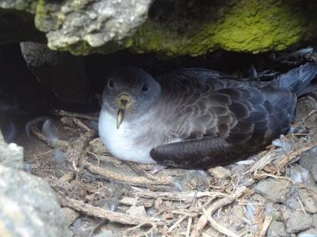
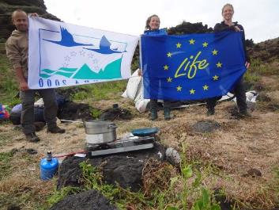
Proteção ativa e gestão integrada da Rede Natura 2000 nos Açores
LIFE IP AZORES NATURA – LIFE 17 IPE/PT 000010
Ações C6.1, C8.1 e D5.1– Implementação dos planos operacioanais para o restauro de habitats para aves marinhas em ilhéus
Durante este mês de julho procedeu-se à implementação dos PO nos ilhéus da Praia e de Baixo, na ilha Graciosa, realizando-se as seguintes ações:
  levantamento de espécies de flora nativas e invasoras;
  identificação dos locais onde colocar ninhos artificiais e removendo ninhos artificiais destruídos pelo furacão Lorenzo;
  captura, marcação e recaptura de algumas espécies de aves marinhas (painho-de-monteiro e alma-negra) com recurso a redes verticais para anilhagem e recolha de dados sobre indivíduos recapturados (já anilhados).

Slide 18
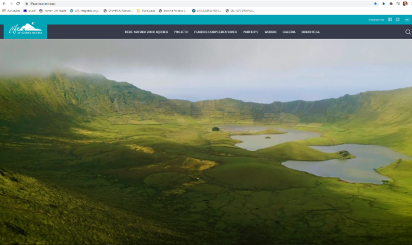
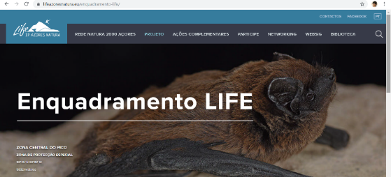
Proteção ativa e gestão integrada da Rede Natura 2000 nos Açores
LIFE IP AZORES NATURA – LIFE 17 IPE/PT 000010
E – Sensibilização do público e divulgação dos resultados:
E1 - Plano de comunicação do projeto
Website do projeto em 3 línguas (PT; EN e ES)
https://www.lifeazoresnatura.eu/

Slide 19
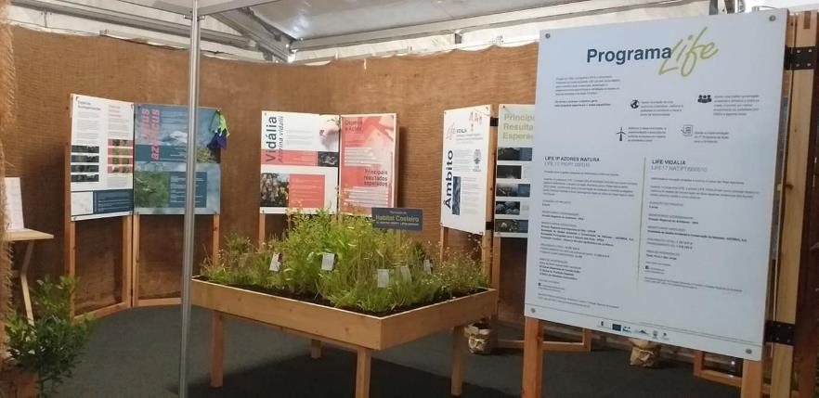
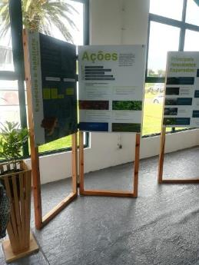
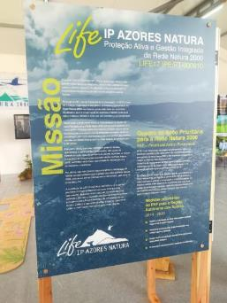
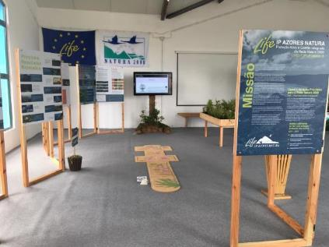
Proteção ativa e gestão integrada da Rede Natura 2000 nos Açores
LIFE IP AZORES NATURA – LIFE 17 IPE/PT 000010
E – Sensibilização do público e divulgação dos resultados:
E4 – Programa de Educação Ambiental dos Parques Naturais de Ilha – Parque Escola
Exposição Itinerante sobre os Projetos LIFE IP AZORES NATURA e LIFE VIDALIA, na Expomar 2019, que decorreu na marina da Horta, no âmbito da Semana do Mar (4-11 agosto)

Slide 20
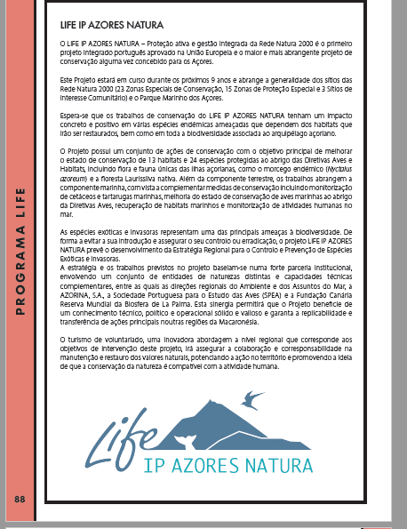
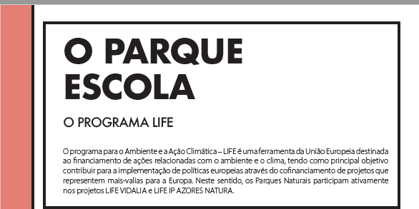
Proteção ativa e gestão integrada da Rede Natura 2000 nos Açores
LIFE IP AZORES NATURA – LIFE 17 IPE/PT 000010
E – Sensibilização do público e divulgação dos resultados:
E4 – Programa de Educação Ambiental dos Parques Naturais de Ilha – Parque Escola
Parque Escola: programa elaborado e entregue nas escolas para o ano letivo 2019-2020, com um capítulo dedicado ao Programa LIFE.

Slide 21
Proteção ativa e gestão integrada da Rede Natura 2000 nos Açores
LIFE IP AZORES NATURA – LIFE 17 IPE/PT 000010
E – Sensibilização do público e divulgação dos resultados:
E4 – Programa de Educação Ambiental dos Parques Naturais de Ilha – Parque Escola
Parque Escola: programa elaborado e entregue nas escolas para o ano letivo 2019-2020, com um capítulo dedicado ao Programa LIFE.
27 ACTIVITIES
ZONAS HÚMIDAS
Nyctalus azoreum
Hydrobates monteiroi
Calonectris borealis
FLORA ENDÉMICA E INSVASORA

Slide 22
Proteção ativa e gestão integrada da Rede Natura 2000 nos Açores
LIFE IP AZORES NATURA – LIFE 17 IPE/PT 000010
E – Sensibilização do público e divulgação dos resultados:
E4 – Programa de Educação Ambiental dos Parques Naturais de Ilha – Parque Escola
Exemplos de Atividades 2019/2020:

Slide 23
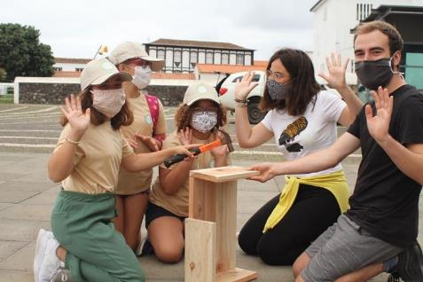
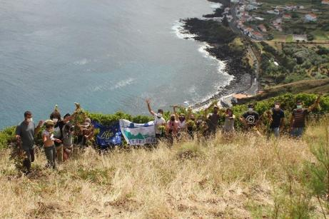
Proteção ativa e gestão integrada da Rede Natura 2000 nos Açores
LIFE IP AZORES NATURA – LIFE 17 IPE/PT 000010
E – Sensibilização do público e divulgação dos resultados:
E5 – Programa de Envolvimento Público e Voluntariado
O LIFE IP está a promover campos de voluntariado gratuitos em várias ilhas, com o objetivo de sensibilizar os jovens e as comunidades circundantes para a importância da prática de ações concretas de conservação da natureza e da biodiversidade.
O primeiro campo de voluntariado decorreu de 13-21 julho na Graciosa onde se realizou diversas atividades com escuteiros, empresas locais, IPSS e a comunidade em geral.
Os próximos campos previstos vão decorrer nas Flores, de 15 a 23 de agosto, no Pico, de 12 a 20 de setembro, em Santa Maria, de 7 a 15 de novembro e na Terceira, de 13 a 21 de fevereiro do próximo ano.

Slide 24
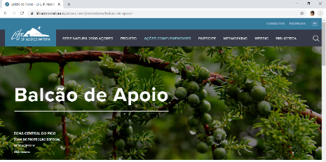
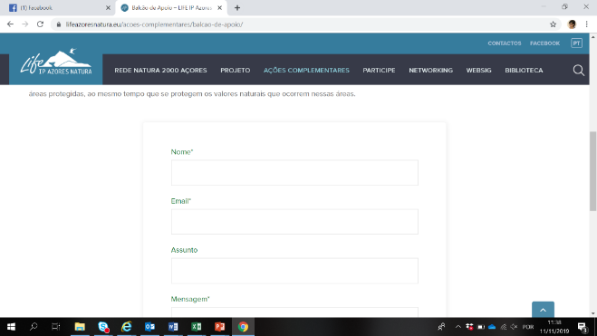
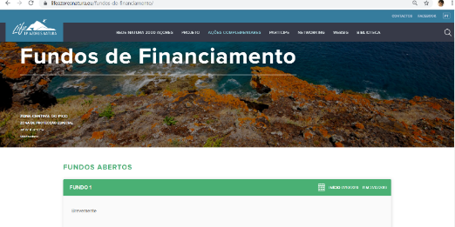
Proteção ativa e gestão integrada da Rede Natura 2000 nos Açores
LIFE IP AZORES NATURA – LIFE 17 IPE/PT 000010
F – Gestão e monitorização do progresso do projeto:
F3 – Grupo de trabalho para coordenação dos fundos complementares
Grupo de trabalho para coordenação dos fundos complementares estabelecido (08/04/2019).
O Website do projeto terá um Balcão de Apoio para dar suporte aos projetos complementares - Não previsto inicialmente e resultou das reuniões de gestão do projeto.

Slide 25
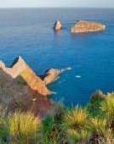
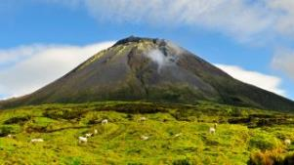
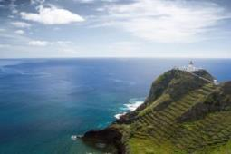
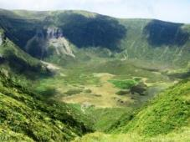
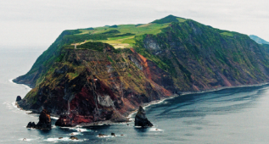
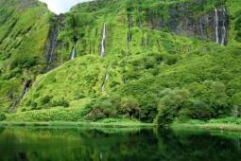
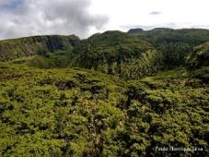
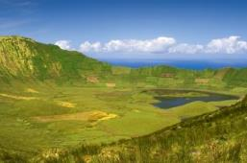
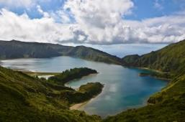


Obrigada!
Proteção ativa e gestão integrada da Rede Natura 2000 nos Açores
LIFE IP AZORES NATURA – LIFE 17 IPE/PT 000010
lifeip.azoresnatura@azores.gov.pt
https://www.lifeazoresnatura.eu/

